Slide 1
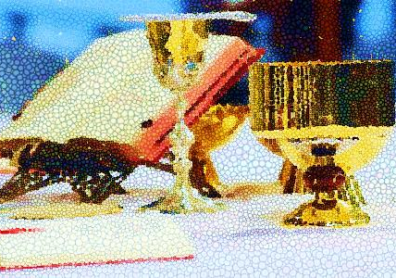
As partes
da Missa 1
Côn. Alexander Mello Jaeger

Slide 2
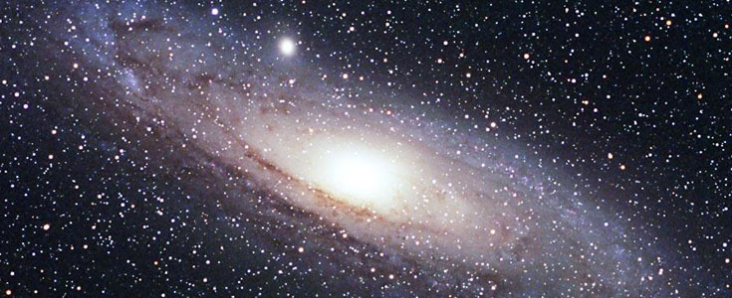
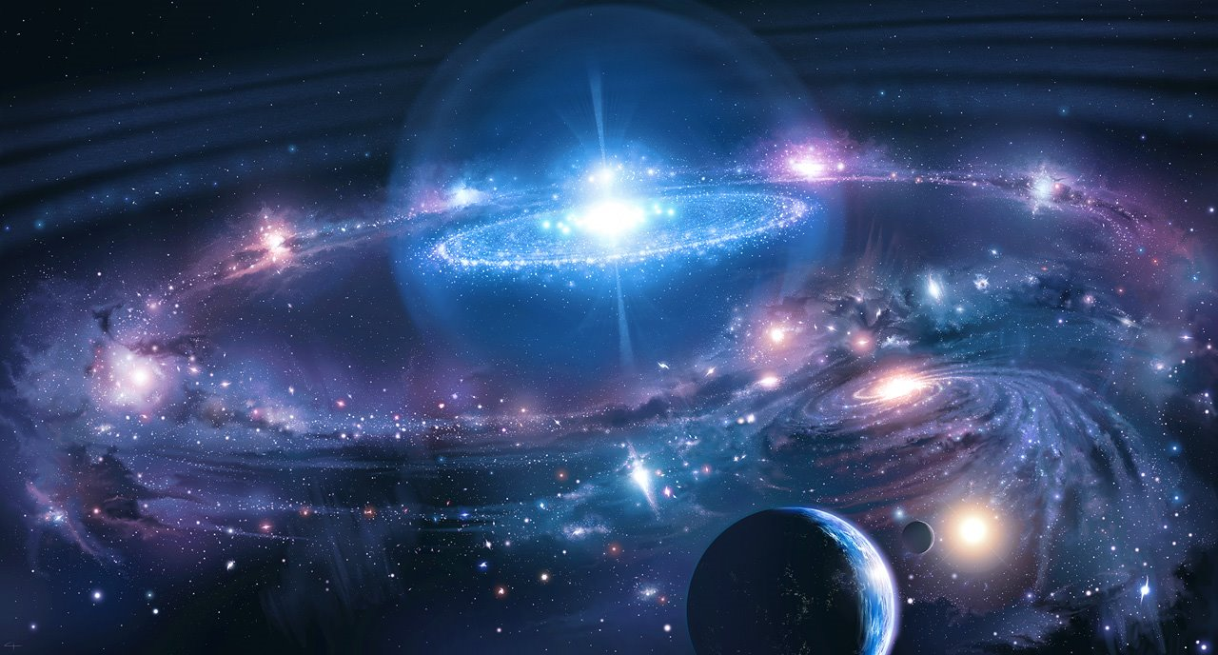
Deus criou o mundo
No Princípio
E viu que era bom

Slide 3
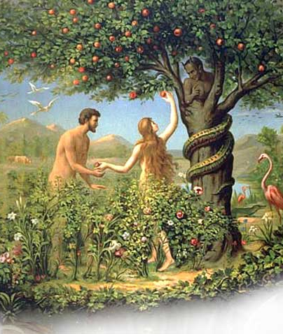
Esta
bondade
é
quebrada
pelo
pecado

Slide 4
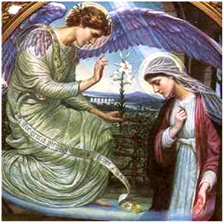
Deus
Manda
O seu
Filho
Ao
mundo

Slide 5
para

Slide 6
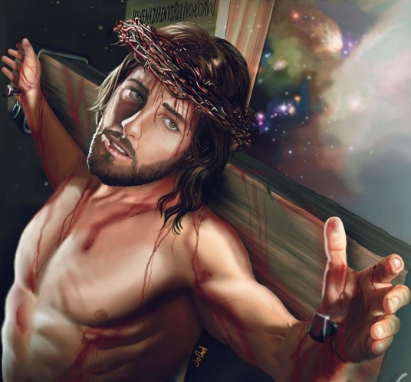
Salvar
Redimir
Libertar
Reconciliar

Slide 7
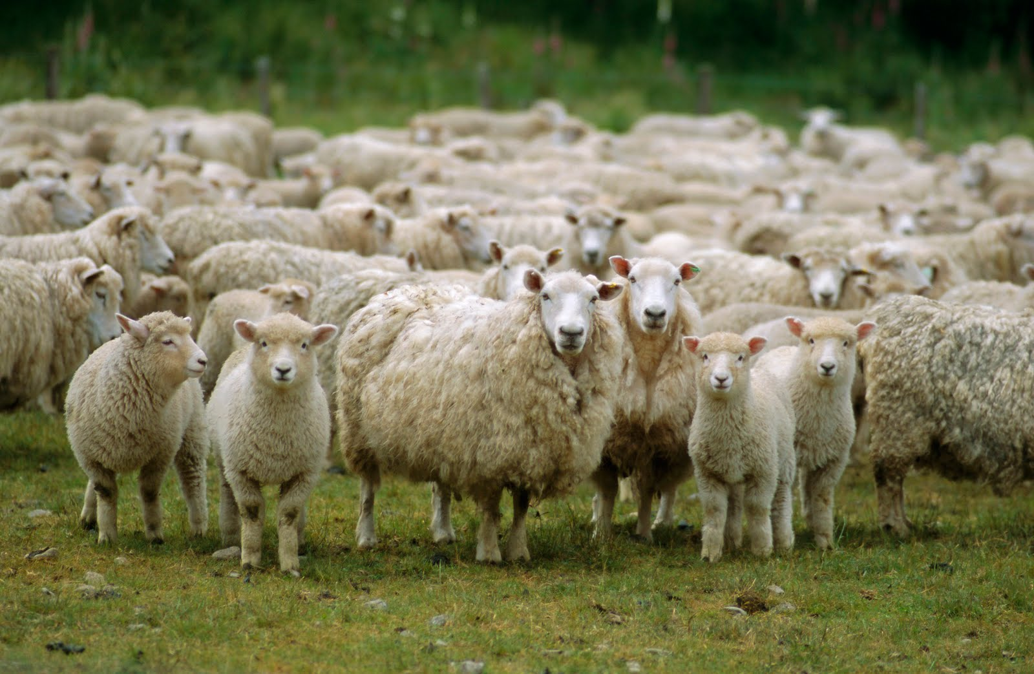
Deus cuida de nós como Pastor
Nós somos o seu Rebanho

Slide 8
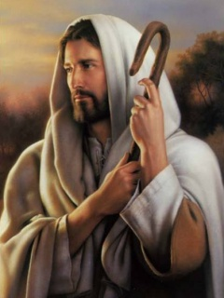
Jesus
é o
Bom Pastor
que
atualiza
a Salvação
na Missa

Slide 9
Paganismo
Cristianismo
Deus
divindades

Slide 10
Assim só existe
Um celebrante:
Cristo Jesus

Slide 11
Isto é o que distingue a fé
Cristã de outras crenças.

Slide 12
Nem o Papa, nem o Bispo,
nem o Padre, nem o Diácono,
nem o ministro, nem a ministra,
nem o povo e nem a assembleia
celebram.
Todos co-celebram
dentro de sua função
Litúrgica.

Slide 13
Na Missa tudo e todos
estão
em relação e
em função do Altar.
Ambão
Cadeira da presidência
Ministérios
Cantores
Assembleia...

Slide 14
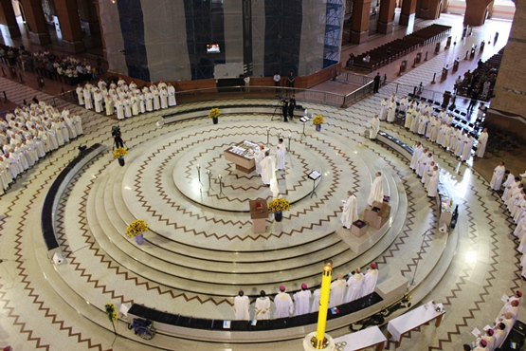

Slide 15
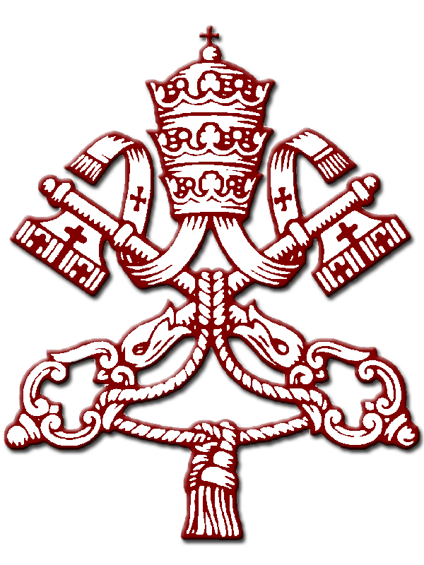
A
Igreja
católica

Slide 16
Esquema Côn.Alexander Mello Jaeger Religiões Proféticas | Judaísmo Cristianismo Islamismo | Judaísmo ortodoxo Judaísmo conservador Judaísmo liberal/reformista Judaísmo reconstrucionista Judaísmo Humanista Igreja Ortodoxa Igreja Católica Igrejas Protestantes Reformadas Sunitas Xiitas Sufistas | Rito Oriental Rito Latino (Ocidental) | Bizantino Armênio Antioquino Caldeu Alexandrino | Gregos/Helênicos Melquita (árabe) Eslavos e outros | Igreja Grega Católica Igreja Greco-melquita Católica Igreja Ucraniana Católica Igreja Russa Católica Igreja Bielorussa Católica Igreja Rutena Católica Igreja Eslovaca Católica Igreja Búlgara Católica Igreja Sérvia Católica Igreja Húngara Católica Igreja Romena Católica Igreja Albanesa Católica Igreja Ítalo-albanesa Católica Igreja Georgiana Católica Igreja Armênia Católica Igreja Siríaca Católica Igreja Maronita Igreja Siríaca Malankar Católica Igreja Caldeana Católica Igreja Siríaca Malabar Católica Igreja Copta Católica Igreja Etíope Católica Romano Tridentino Ambrosiano Vaticano II Moçarábico Bracarense Lionesa Galicano Céltico Rito dos Cartuxos Uso Anglicano Patriarcado latino de Jerusalém

Slide 17
Rito Oriental
Igreja Católica
Rito Ocidental
(latino)

Slide 18
Bizantino
Armênio
Antioquino
Caldeu
Alexandrino
Rito Oriental

Slide 19
Tridentino
Vaticano II
Romano
Ambrosiano
Moçarábico
Bracarense
Lionesa
Galicano
Céltico
Rito dos Cartuxos
Uso Anglicano
Patriarcado latino de Jerusalém
Rito
Ocidental
(latino)

Slide 20
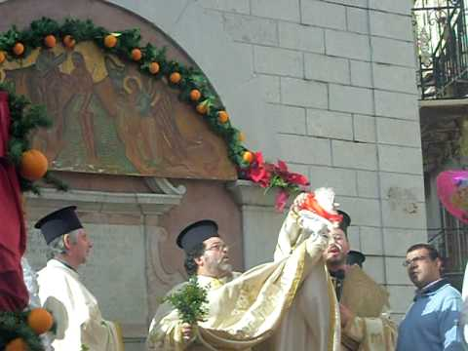

Slide 21
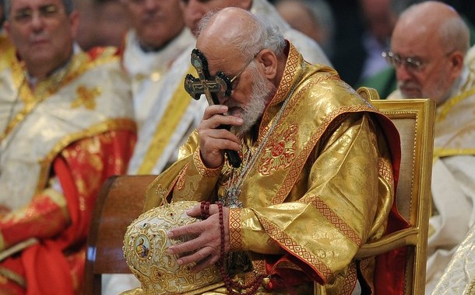

Slide 22
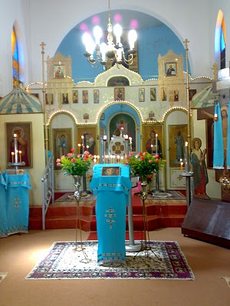
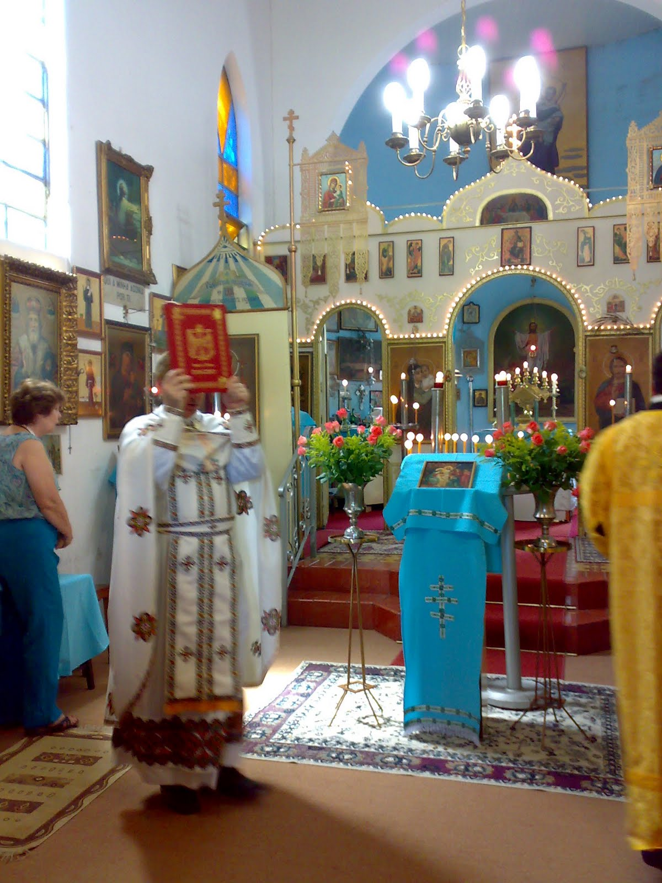

Slide 23
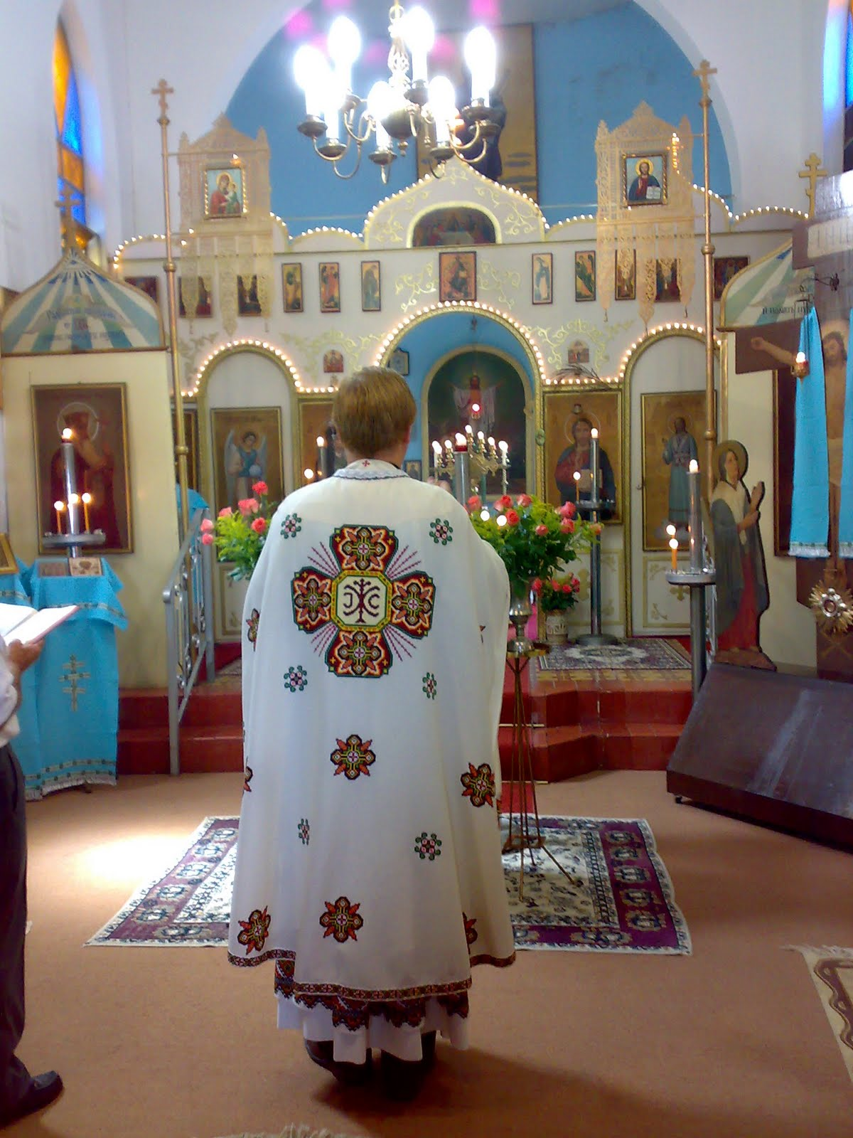
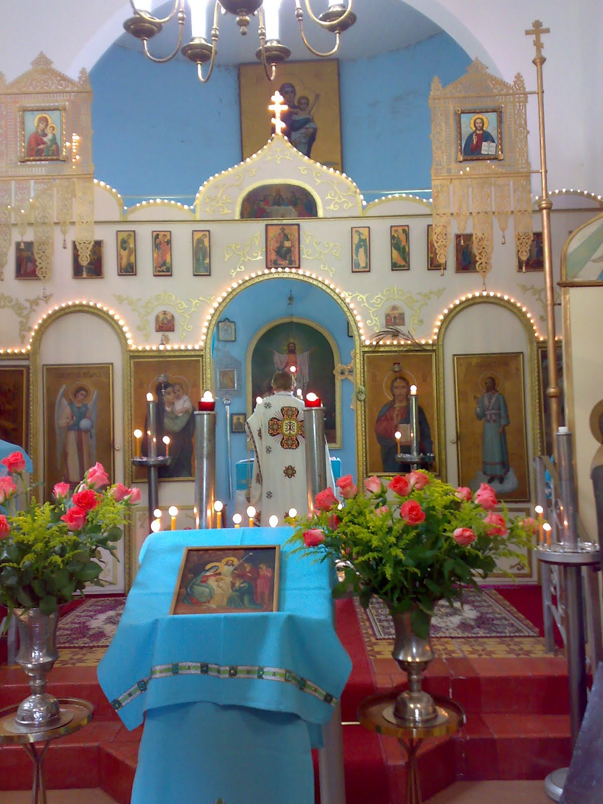

Slide 24
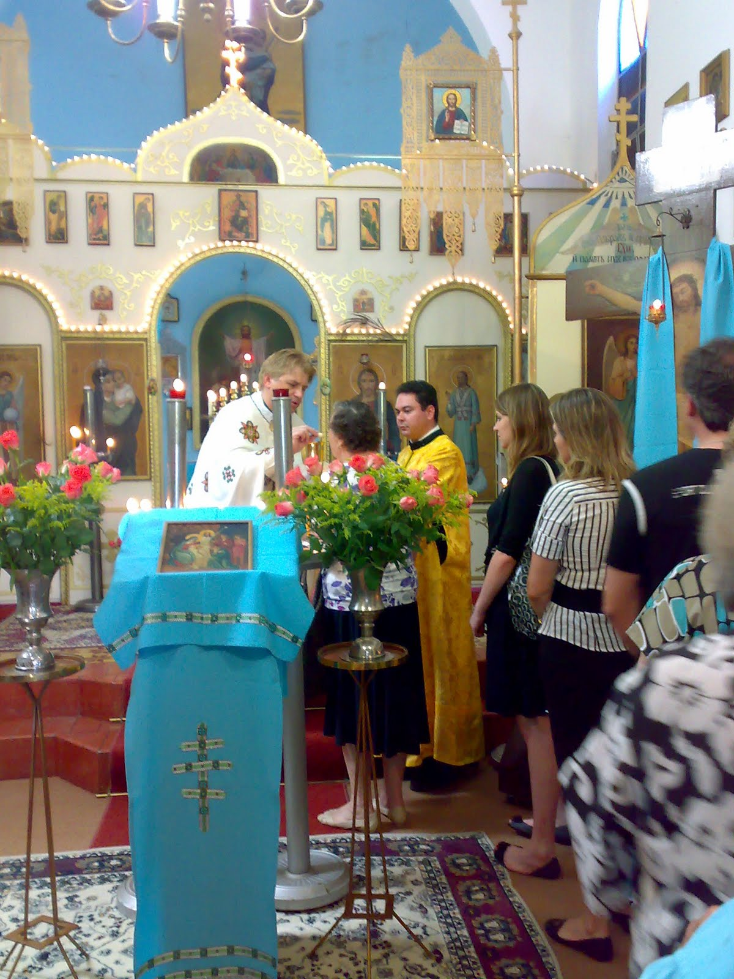

Slide 25
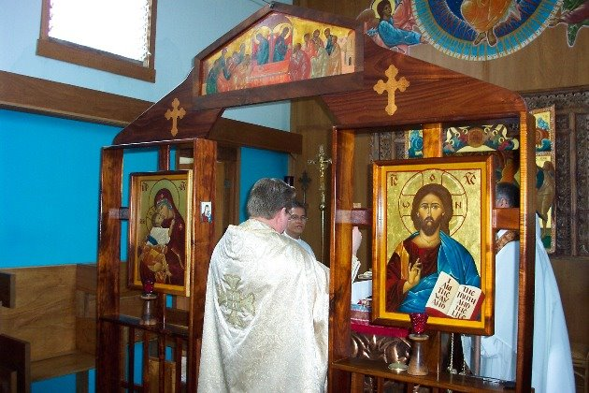

Slide 26
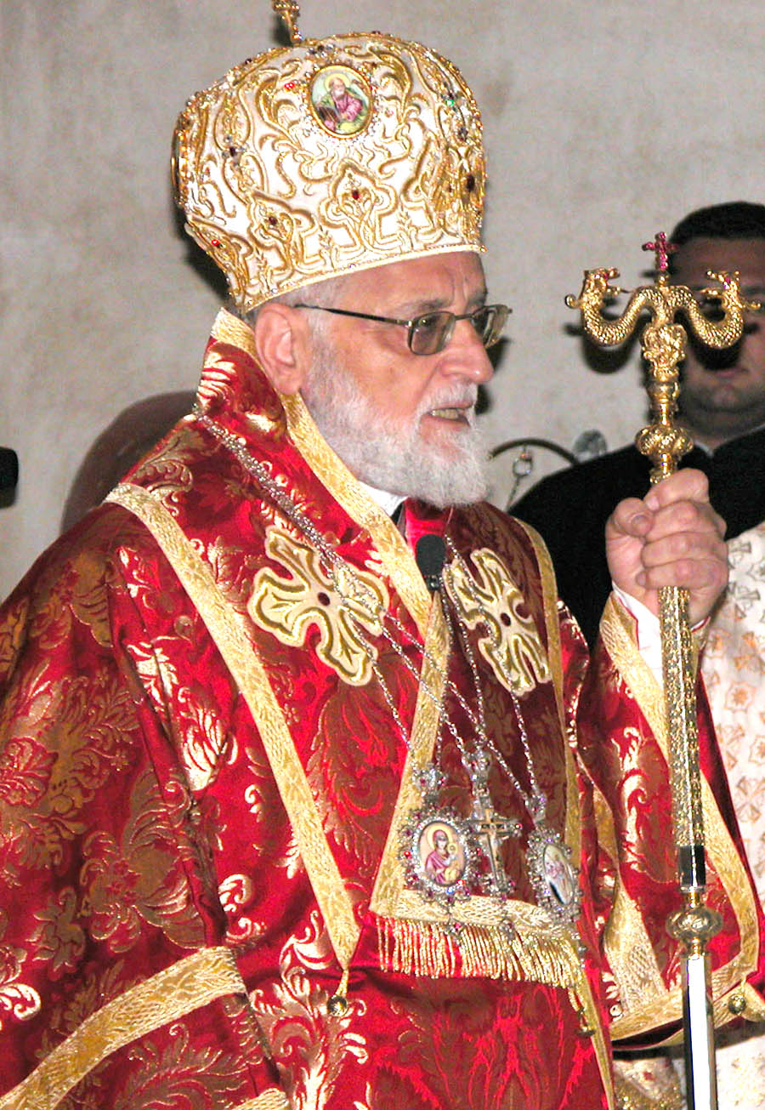
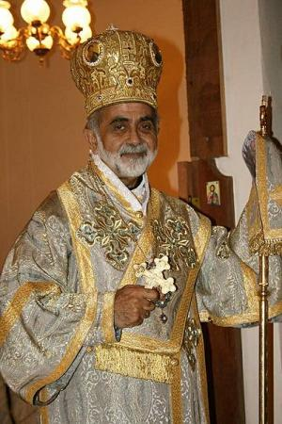

Slide 27
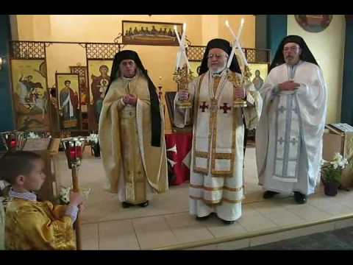

Slide 28
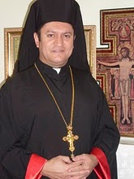

Slide 29
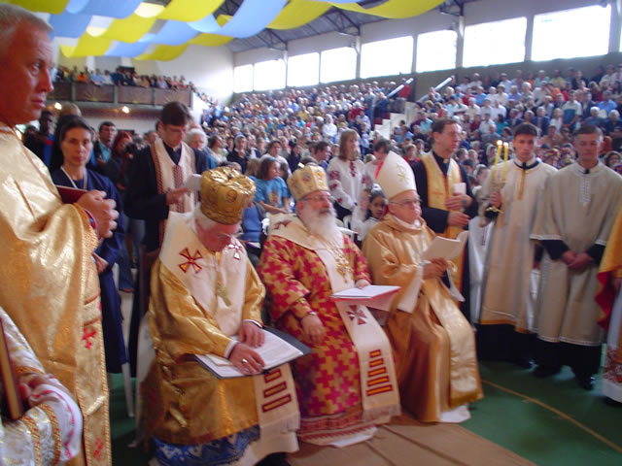

Slide 30
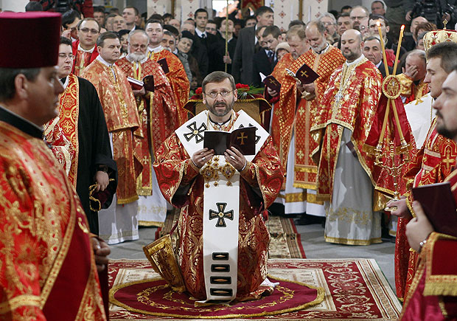

Slide 31
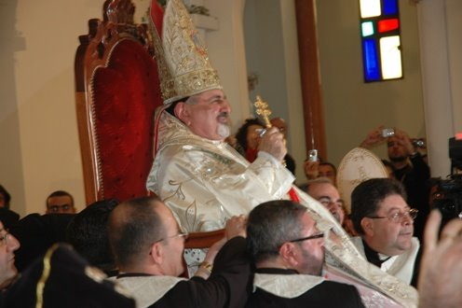

Slide 32
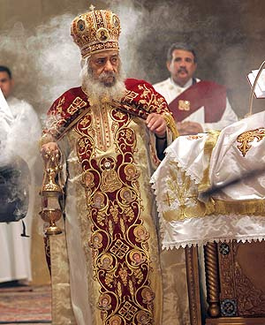

Slide 33
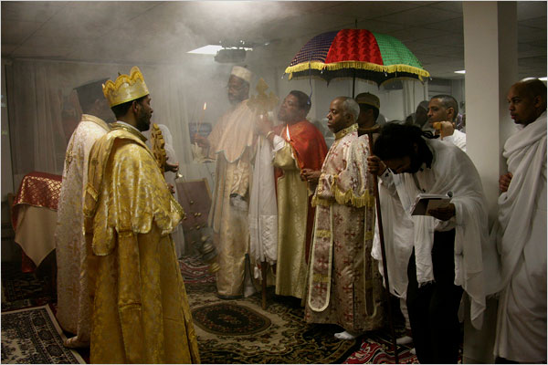

Slide 34
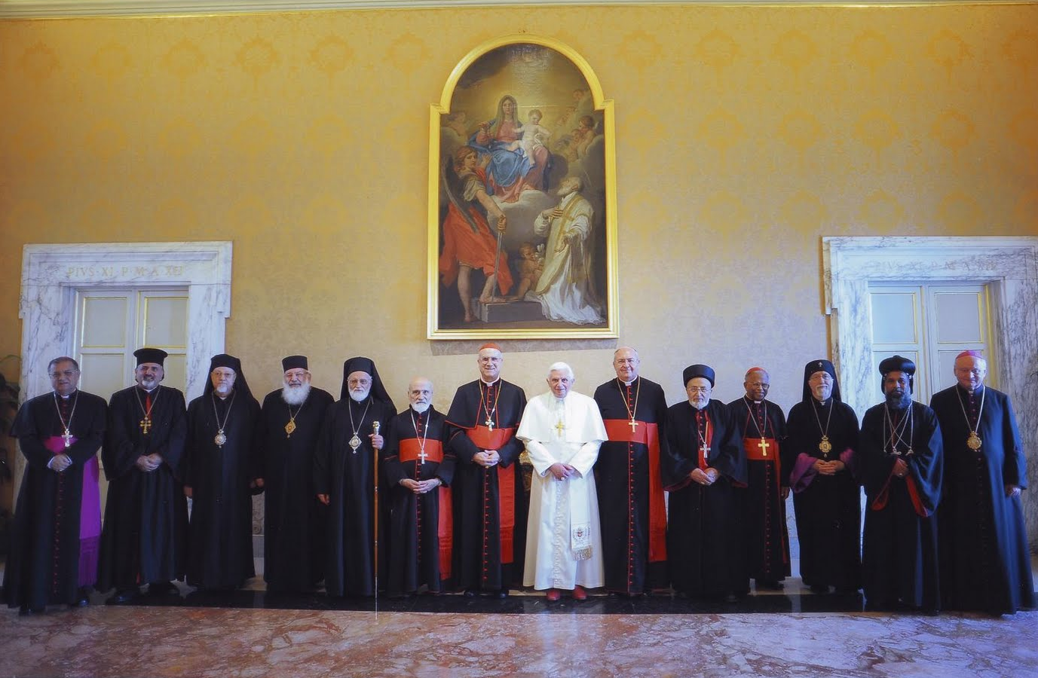

Slide 35
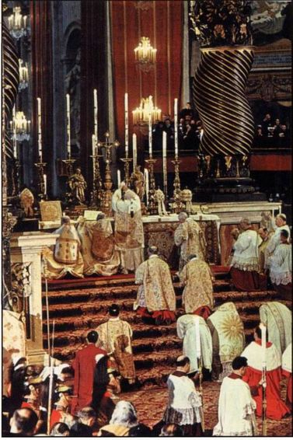
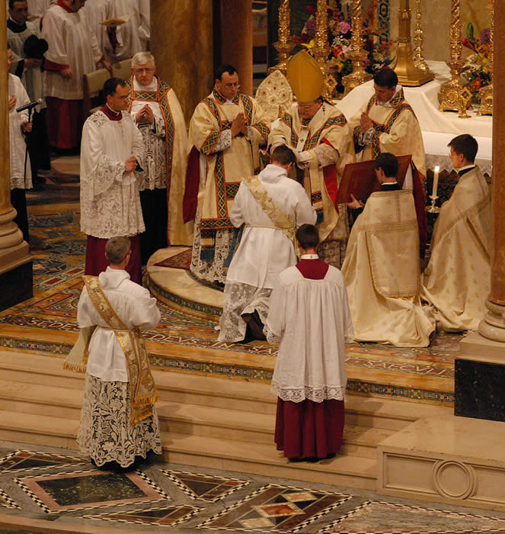
Tridentino

Slide 36
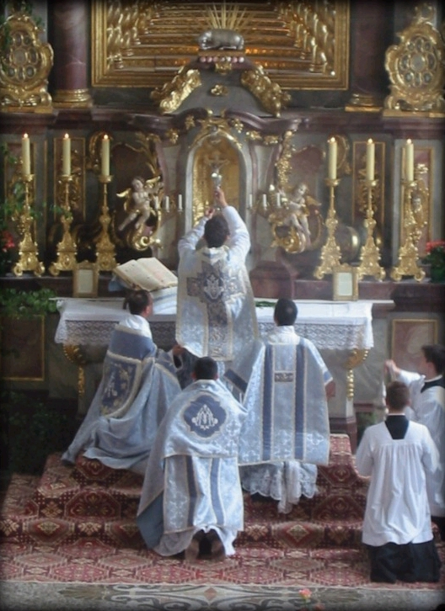

Slide 37
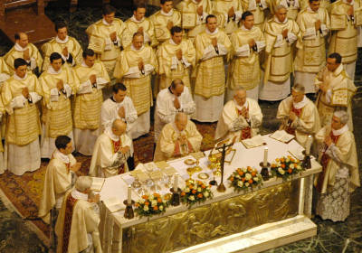
Vaticano II – Paulo VI

Slide 38
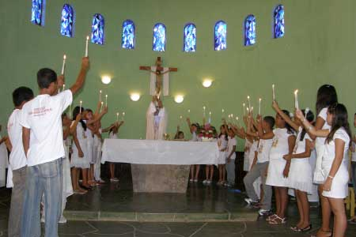

Slide 39
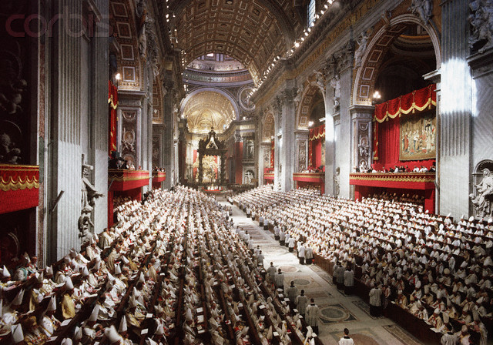

Slide 40
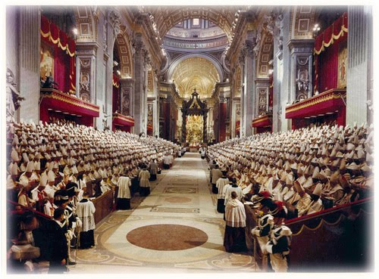

Slide 41
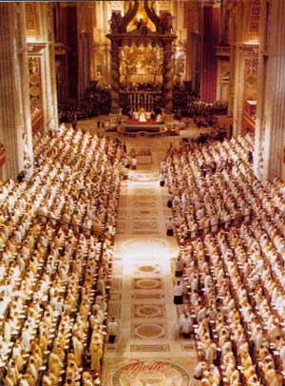

Slide 42
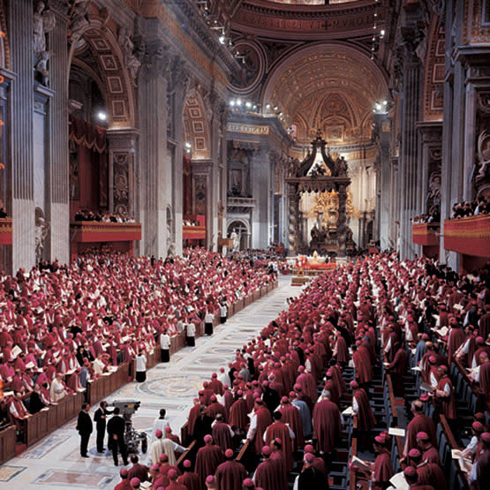

Slide 43
Esquema Pe. Alexander Mello Jaeger Religiões Proféticas | Judaísmo Cristianismo Islamismo | Judaísmo ortodoxo Judaísmo conservador Judaísmo liberal/reformista Judaísmo reconstrucionista Judaísmo Humanista Igreja Ortodoxa Igreja Católica Igrejas Protestantes Reformadas Sunitas Xiitas Sufistas | Rito Oriental Rito Latino (Ocidental) | Bizantino Armênio Antioquino Caldeu Alexandrino | Gregos/Helênicos Melquita (árabe) Eslavos e outros | Igreja Grega Católica Igreja Greco-melquita Católica Igreja Ucraniana Católica Igreja Russa Católica Igreja Bielorussa Católica Igreja Rutena Católica Igreja Eslovaca Católica Igreja Búlgara Católica Igreja Sérvia Católica Igreja Húngara Católica Igreja Romena Católica Igreja Albanesa Católica Igreja Ítalo-albanesa Católica Igreja Georgiana Católica Igreja Armênia Católica Igreja Siríaca Católica Igreja Maronita Igreja Siríaca Malankar Católica Igreja Caldeana Católica Igreja Siríaca Malabar Católica Igreja Copta Católica Igreja Etíope Católica Romano Tridentino Ambrosiano Vaticano II Moçarábico Bracarense Lionesa Galicano Céltico Rito dos Cartuxos Uso Anglicano Patriarcado latino de Jerusalém

